Slide 1


Муниципальное Бюджетное Образовательное Учреждение «Лицей №83»
Приволжского района г. Казани
Социальный Благотворительный проект
«ПЕРЕДАЙ ДОБРО ПО КРУГУ»
2015
Free Powerpoint Templates

Slide 2

ОТ СЕРДЦА К СЕРДЦУ – ЭМБЛЕМА Благотворительность в лицее № 83

Slide 3

А знаешь, есть в мире хорошие люди..
Людмила Сопина
А знаешь, есть в мире хорошие люди:
Есть люди-улыбки и люди-сердца,
А значит, наверное, все еще будет.
Нам надо лишь жить от души, до конца,
А знаешь, есть в мире хорошие люди:
Есть люди-открытки с открытой душой.
И только они знают тайну о чуде.
Их мало, а мир бесконечно большой!!!
Как важно быть добрей немного,
Дарить души своей тепло,
Избрать своей судьбы дорогу,
Пройти её, смертям назло.
Как важно Счастье видеть всюду,
Смотря в глаза, как в зеркала
И просто сохранить как чудо,
Ту душу, что всегда светла.

Slide 4
Ежегодные благотворительные акции
«От сердца к сердцу»
МУНИЦИПАЛЬНОЕ БЮДЖЕТНОЕ ОБЩЕОБРАЗОВАТЕЛЬНОЕ УЧРЕЖДЕНИЕ «ЛИЦЕЙ № 83» ПРИВОЛЖСКОГО РАЙОНА ГОРОДА КАЗАНИ
2015 УЧ. ГОД
НАЗВАНИЕ БЛАГОТВОРИТЕЛЬНОЙ АКЦИИ | РАЗМЕР ПОМОЩИ | АДРЕСАТ
«Помоги детям» «Недели добра» | Передача подарков игрушек, памперсов, детский вещей. | Республиканский Дом Ребенка
«От сердца к сердцу» Декада инвалидов «Недели добра» | Передача сладких подарков, детских игрушек, спортивных принадлежностей, канцелярские товары. Концертная программа. | Реабилитационный центр для детей и подростков с ограниченными возможностями при школе № 78
«От сердца к сердцу» Декада инвалидов «Недели добра» | Передача канцелярских товаров, спортивного инвентаря, средств гигиены, одежда. | «Казанская специальная (коррекционная) общеобразовательная школа № 76 VIII вида»
Сбор макулатуры в экологический центр по сбору вторсырья. | Цветы, праздничный чайный стол для ветеранов ВОВ и тружеников тыла, грамоты детям | Праздничные мероприятия в Лицее № 83 Концерты «День пожилого человека» «День Победы!»
«От сердца к сердцу» | Театрализованная благотворительная программа . Сказка на новый лад «Муха Цокотуха» - 10 кл. | Социальный приют для детей и подростков «Гаврош»
«От сердца к сердцу» | Благотворительный концерт Учащиеся 1-х кл. «Школа искусств» | Казанская специальная (коррекционная) общеобразовательная школа –интернат № 1 VIII вида

Slide 5
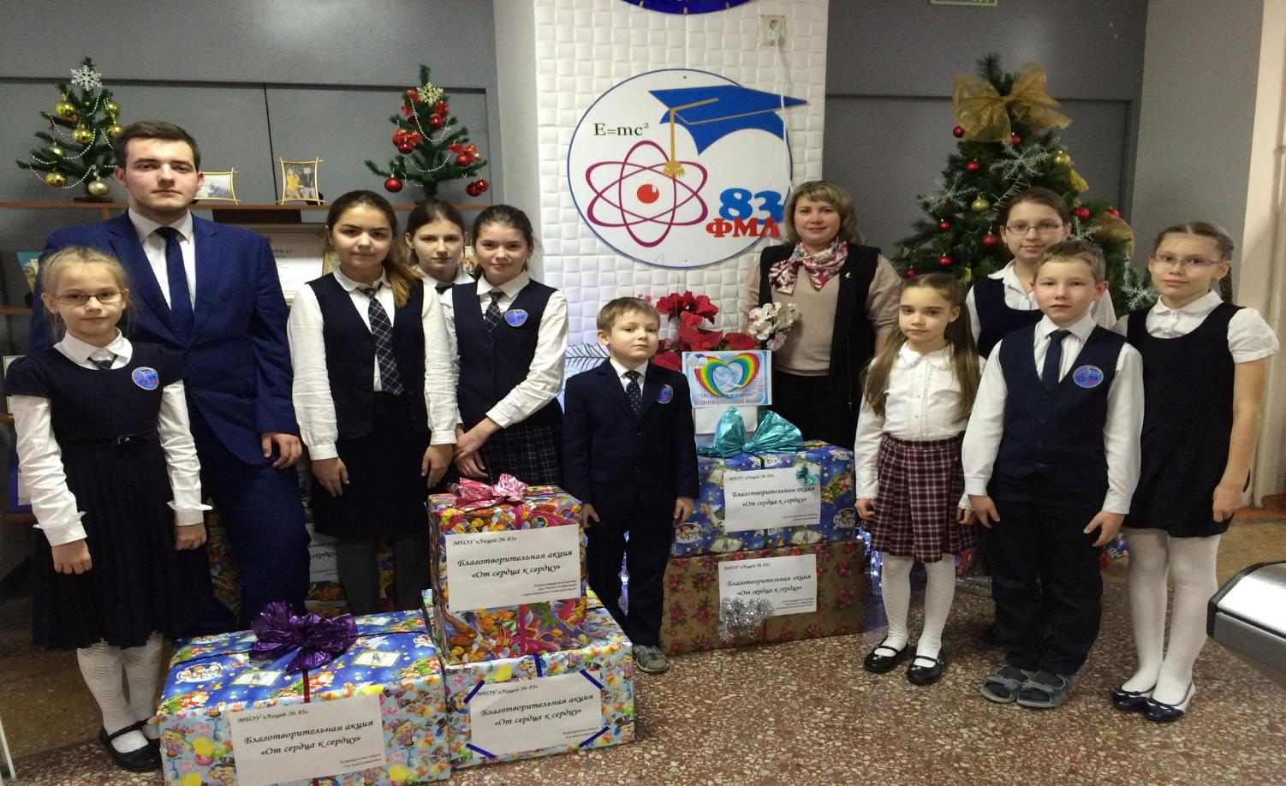
Благотворительная акция «От сердца к сердцу»
(оформление подарков,)Участники акции: дети, родители, учителя

Slide 6
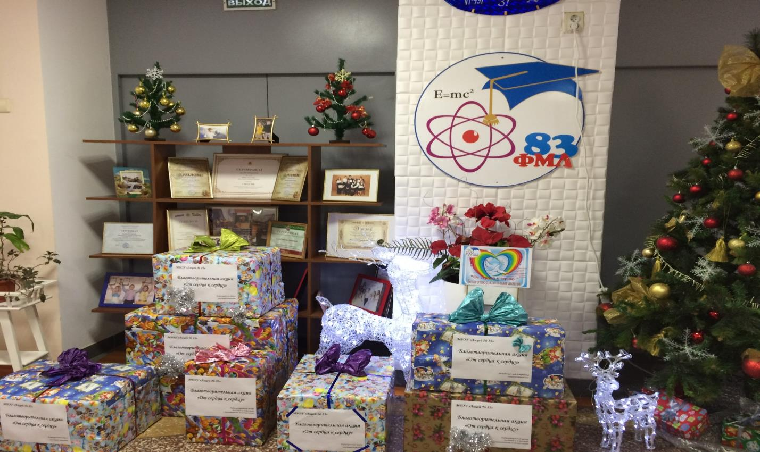
Благотворительная акция «От сердца к сердцу»
(оформление подарков,)Участники акции: дети, родители, учителя

Slide 7
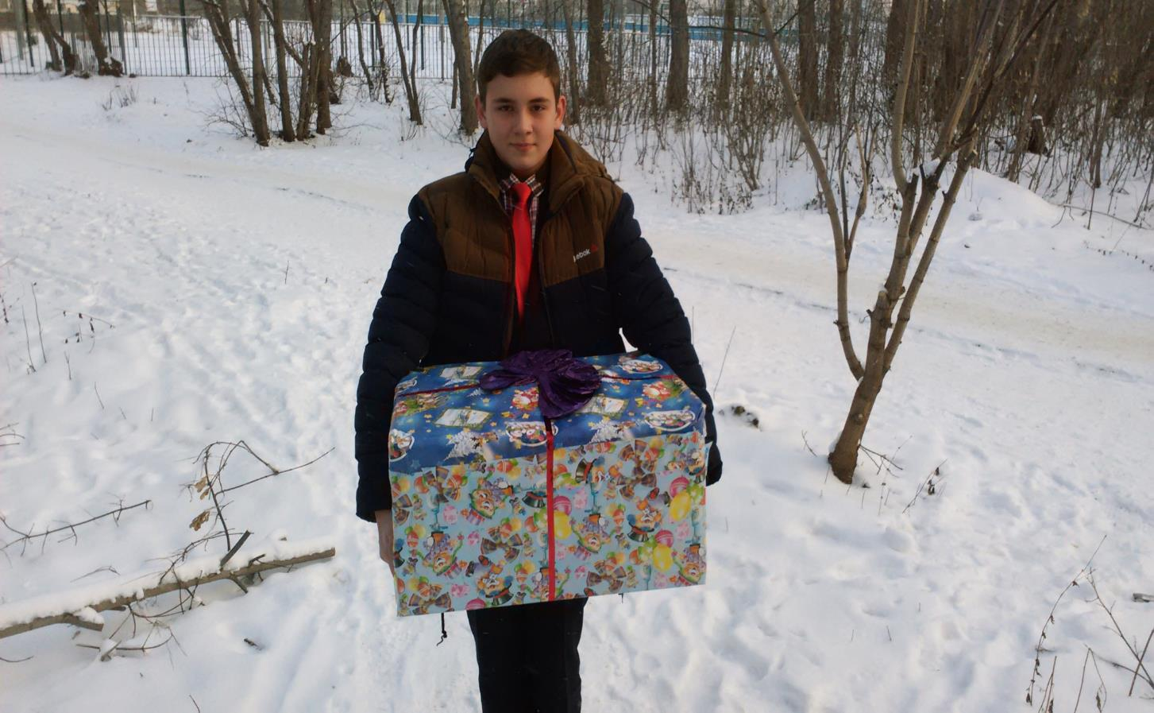
Благотворительная акция «От сердца к сердцу»
(оформление подарков,)Участники акции: дети, родители, учителя

Slide 8
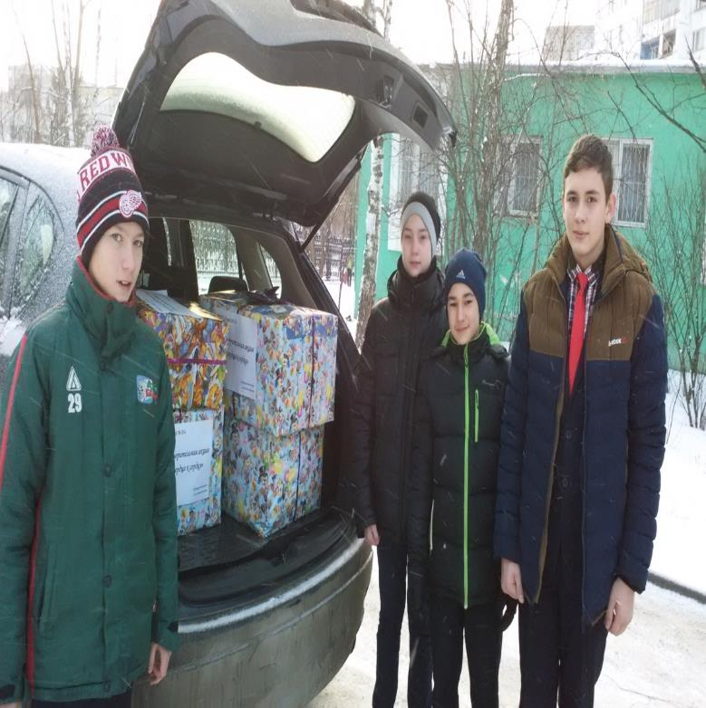
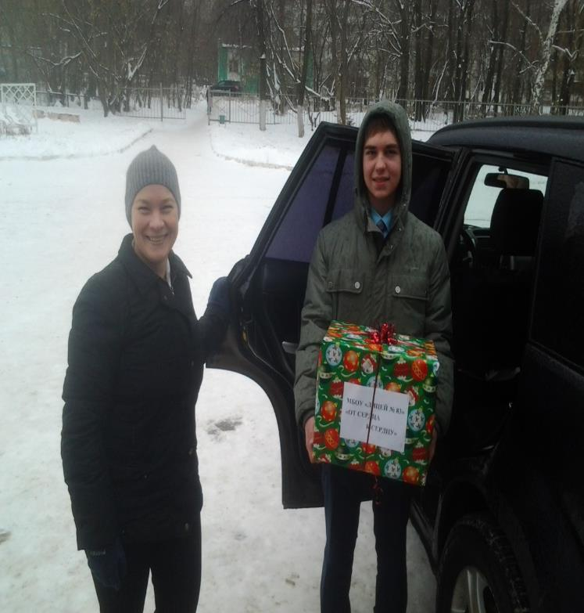
Благотворительная акция «От сердца к сердцу»
(оформление и доставка подарков,)Участники акции: дети, родители, учителя

Slide 9
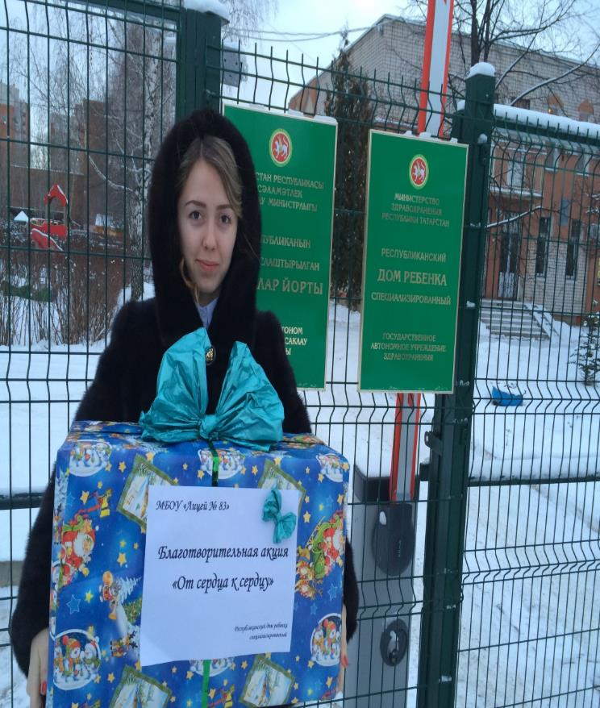
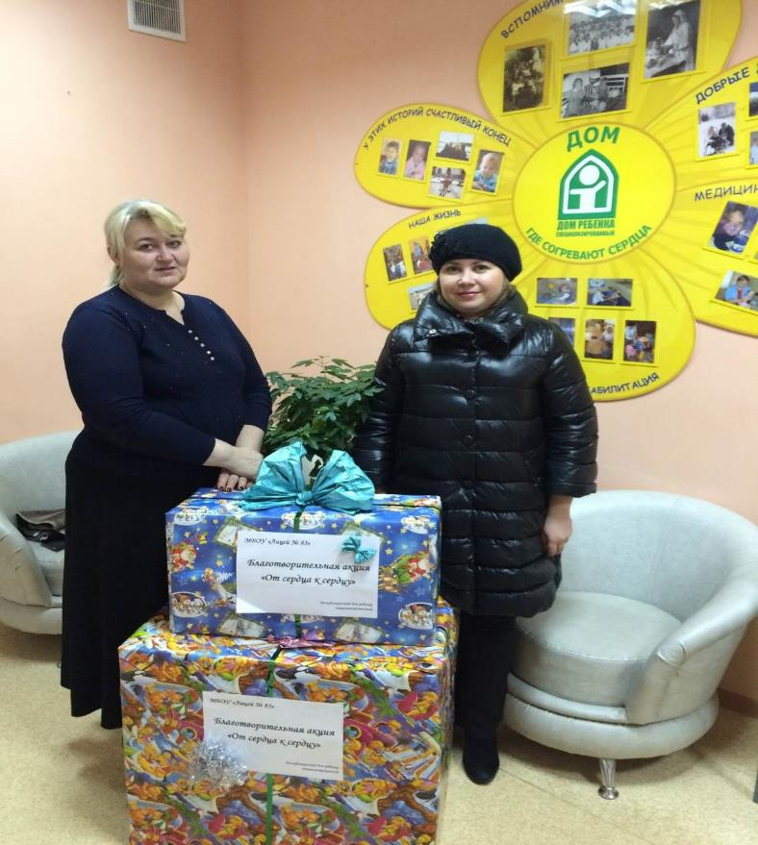
«От сердца к сердцу»
Специализированный Республиканский
«Дом Ребенка» - (игрушки, памперсы, раз. книги)

Slide 10
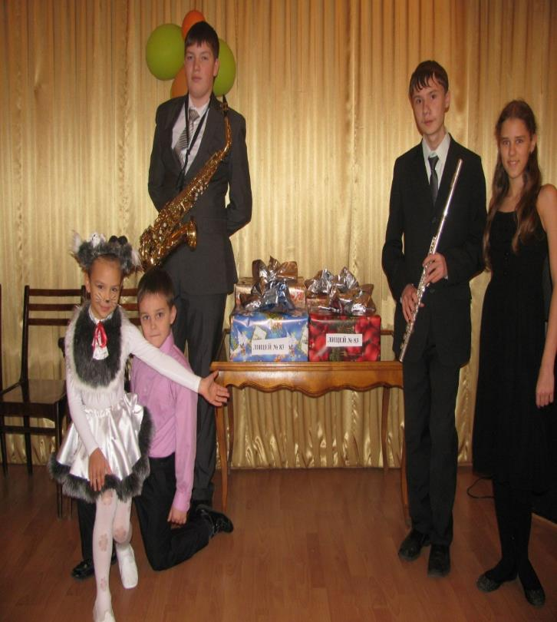
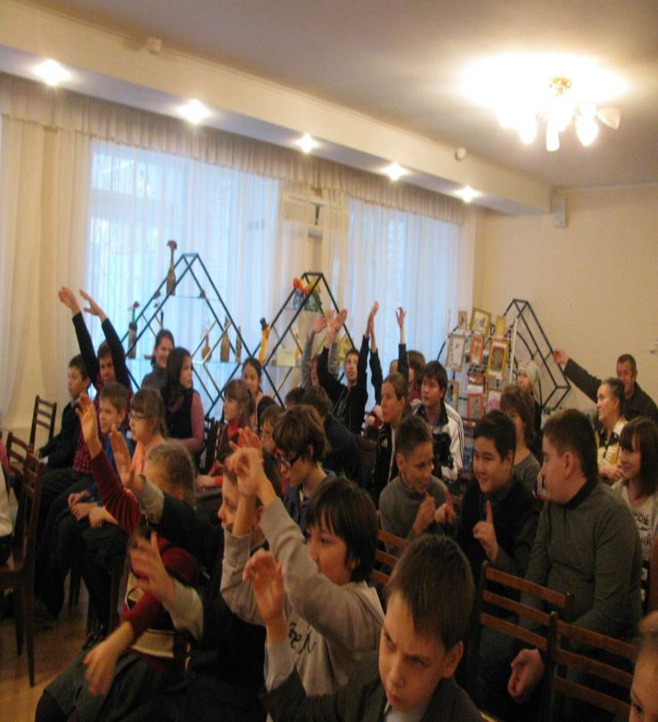
Благотворительная акция
«От сердца к сердцу»
Декада инвалидов. Концерт в Реабилитационном детском центре для детей и подростков с ограниченными возможностями Реабилитационный центр для детей и подростков с ограниченными возможностями при школе № 78
Реабилитационный центр для детей и подростков с ограниченными возможностями при школе № 78
Декада инвалидов

Slide 11
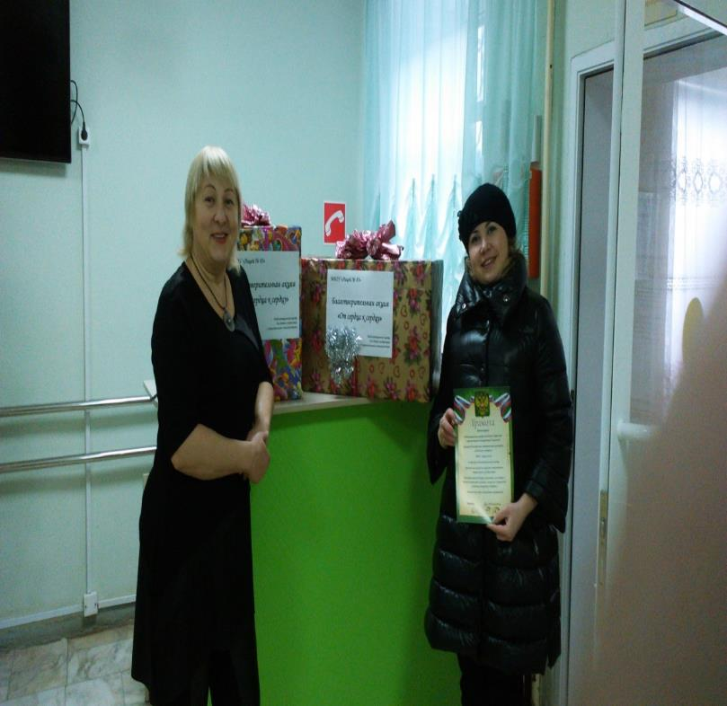
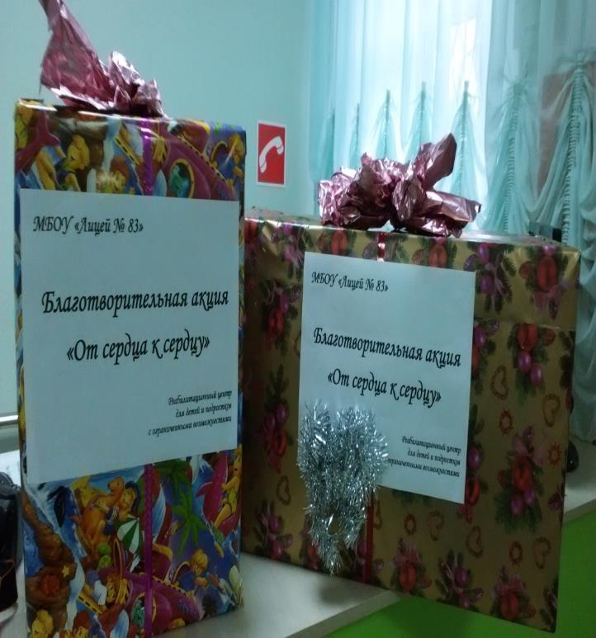
Благотворительная акция
«От сердца к сердцу» Подарок другу -
Новогодняя акция. Реабилитационный детский центр для детей и подростков с ограниченными возможностями пппп(()Реабилиптацио центр для

Slide 12
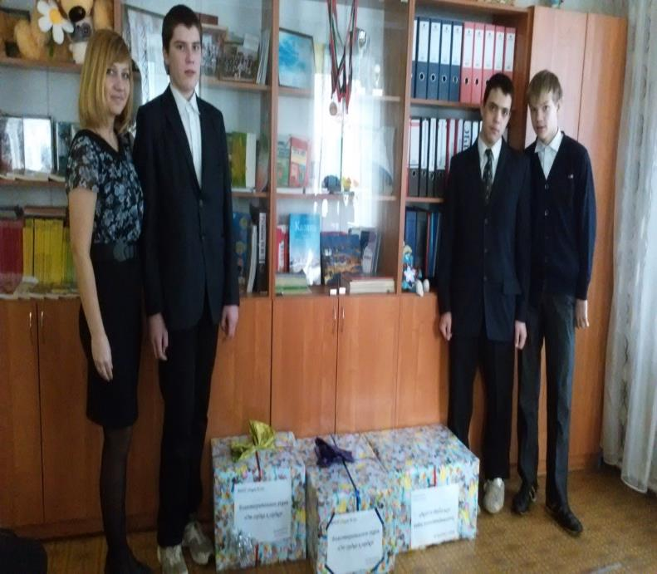
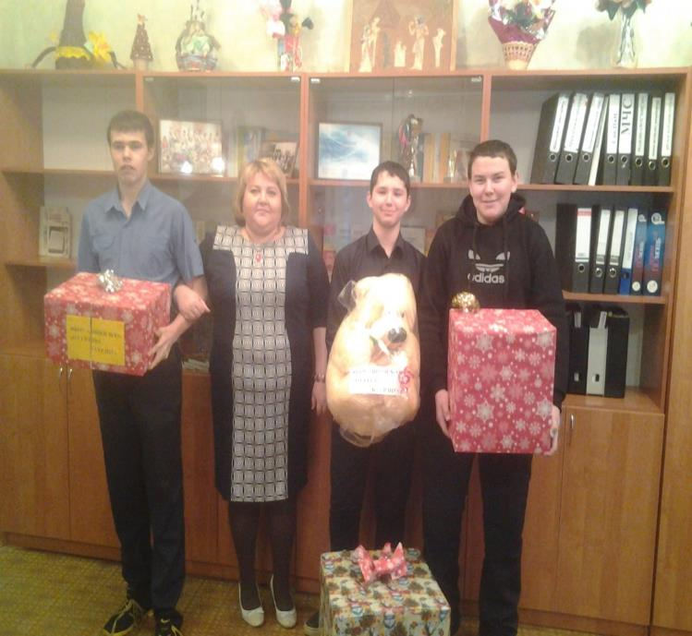
Благотворительная акция «От сердца к сердцу»
Казанская специальная коррекционная школа № 78 VIII вида

Slide 13
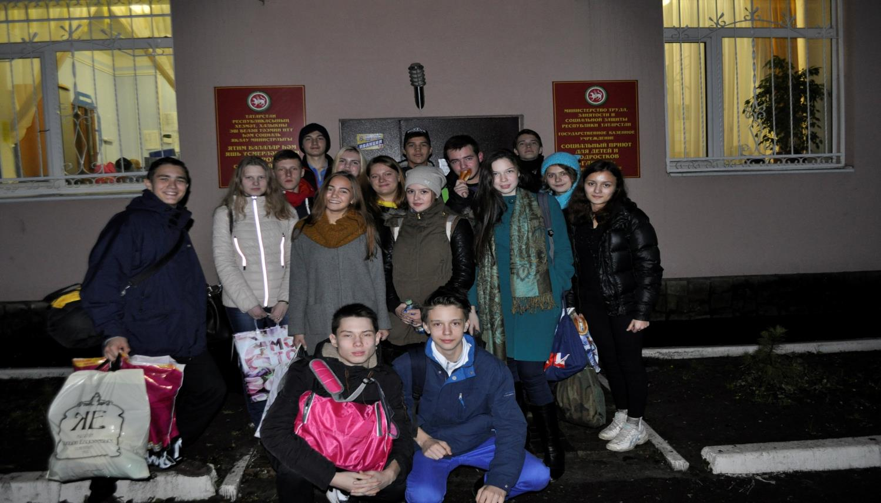
Благотворительная акция «От сердца к сердцу»
Социальный приют для детей и подростков «Гаврош»
Проведение праздничного мероприятия с показом спектакля
«Муха Цокотуха» - 10 IT

Slide 14
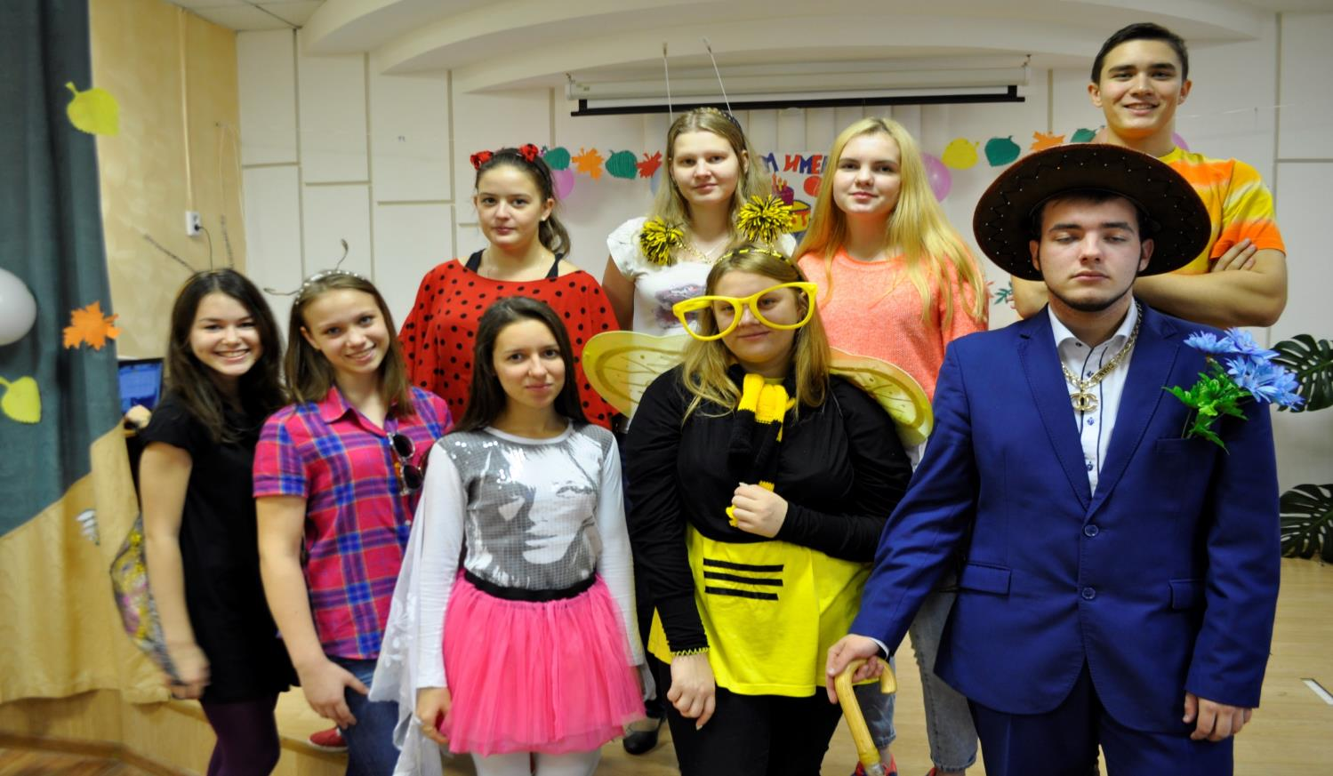
Благотворительная акция «От сердца к сердцу»
Социальный приют для детей и подростков «Гаврош»
Проведение праздничного мероприятия с показом спектакля
«Муха Цокотуха» - 10 IT

Slide 15
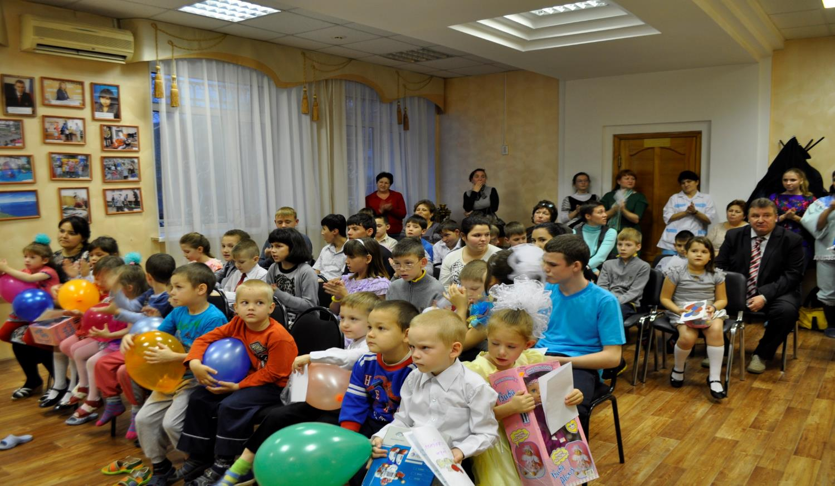
Благотворительная акция «От сердца к сердцу»
Социальный приют для детей и подростков «Гаврош»
Проведение праздничного мероприятия с показом спектакля
«Муха Цокотуха» - 10 IT

Slide 16
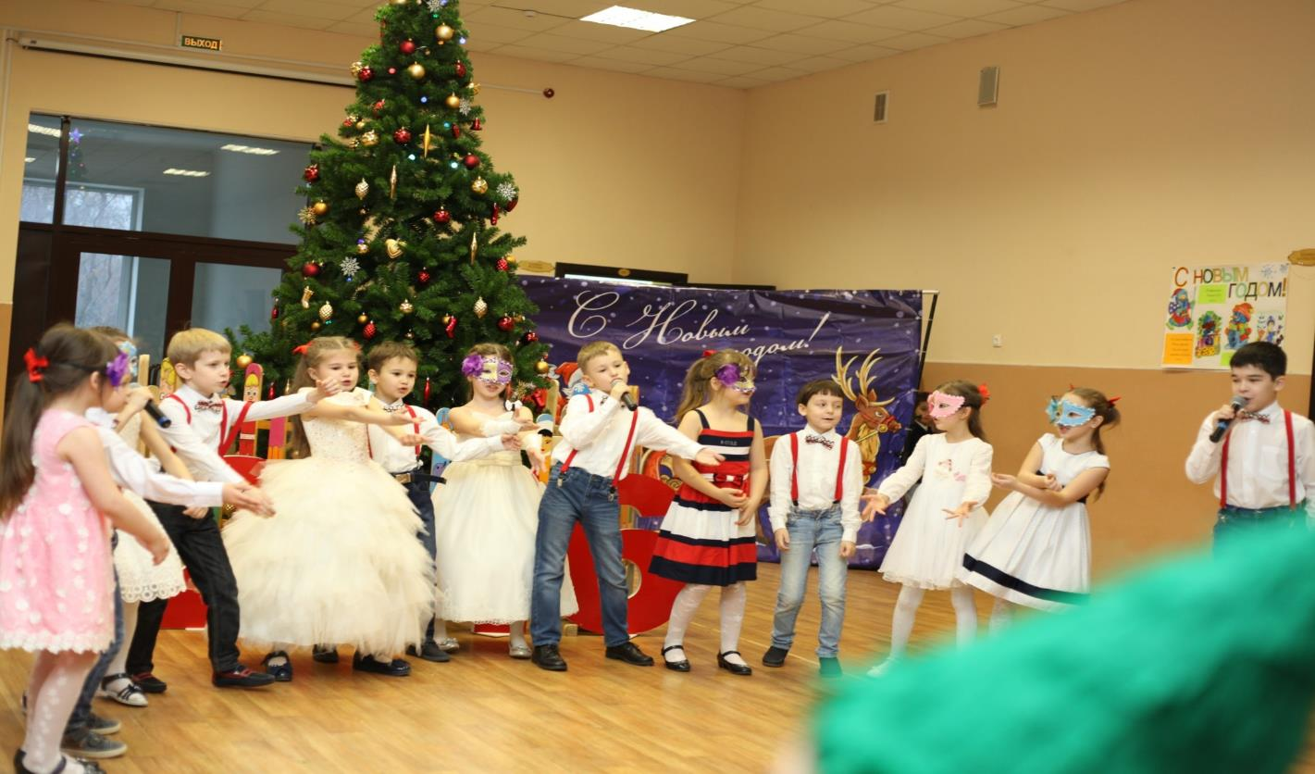
Благотворительный Новогодний концерт в Казанской специальной(коррекционной) школе интернате № 1 VIII вида . Выступление учащихся 1 -х классов
МБОУ «Лицей № 83» - Школа Искусств

Slide 17
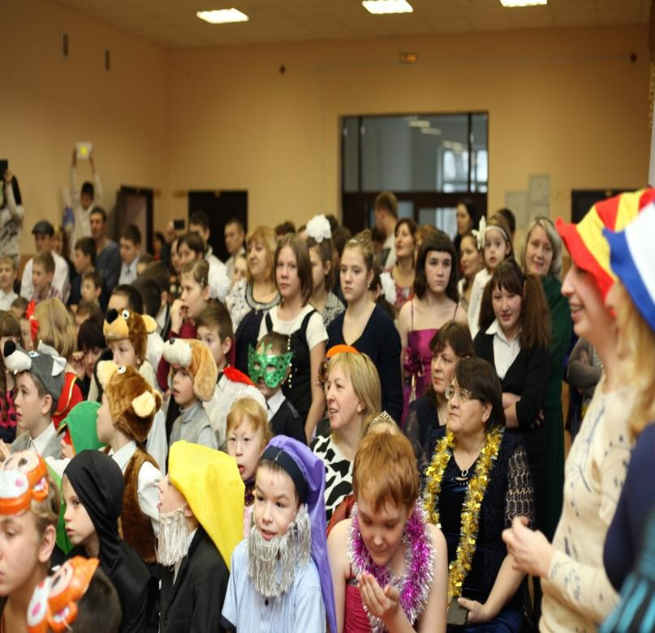
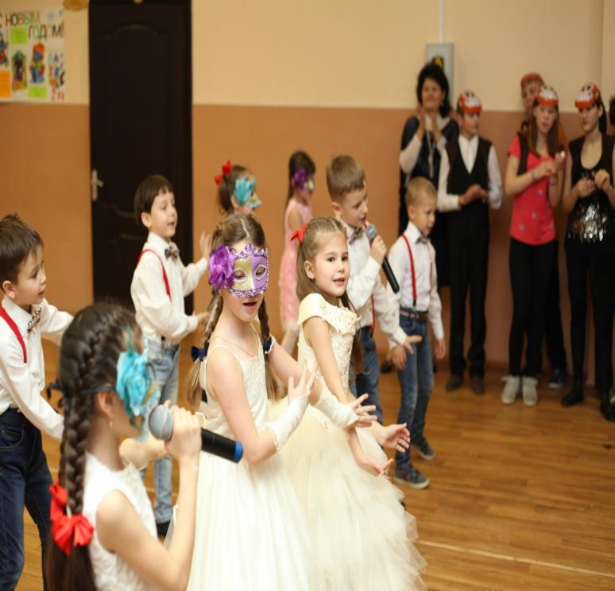
Благотворительный Новогодний концерт в Казанской специальной(коррекционной) школе интернате № 1 VIII вида . Выступление учащихся 1 -х классов
МБОУ «Лицей № 83» - Школа Искусств

Slide 18
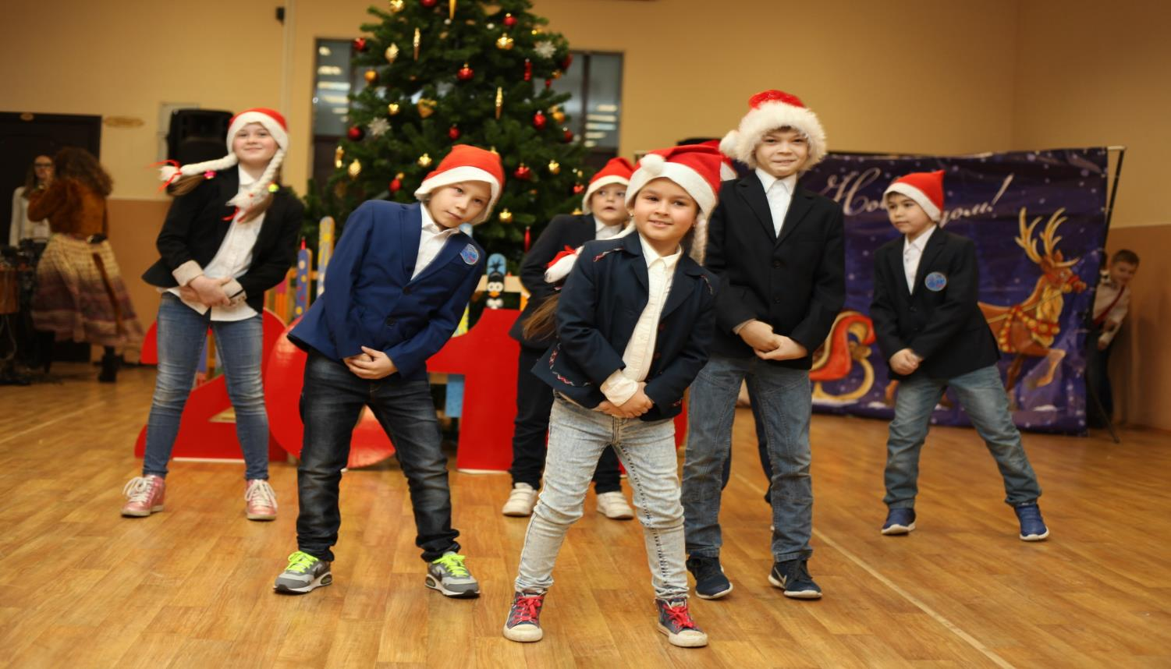
Благотворительный Новогодний концерт в Казанской специальной(коррекционной) школе интернате № 1 VIII вида . Выступление учащихся 1 -х классов
МБОУ «Лицей № 83» - Школа Искусств

Slide 19



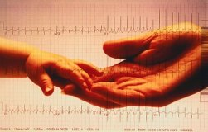
Наши грамоты и благодарственные письма за проведение акций «От сердца к сердцу» 2015 г.

Slide 20
ПАМЯТКА
«ЖИЗНЕННЫХ ПРАВИЛ»
Любите окружающих вас людей: родных, близких, друзей.
Умейте видеть достоинства людей, ценить их.
Научитесь прощать людям их слабости; умейте повиниться и прощать обиды.
Учитесь ставить себя на место оказавшихся в трудной ситуации.
Не стесняйтесь проявить свое сочувствие, сопереживание окружающим.
Старайтесь прийти на помощь в нужный момент.
Не пытайтесь осчастливить всех, начните со своих близких.

Slide 21

ПЕРЕДАЙ ДОБРО ПО КРУГУ!!!
«ОТ СЕРДЦА К СЕРДЦУ» Благотворительность в МБОУ «Лицей № 83»

